Slide 1
Trường Đại học Tài nguyên và Môi trường TP. Hồ Chí Minh
Khoa Công nghệ thông tin
Báo cáo thuyết trình đồ án giữa kỳ
Đề tài DT005: Hệ thống kiểm tra toàn vẹn tệp bằng SHA-256, HMAC và cây Merkle phân cấp động
Khảo sát và Thẩm định học thuật bài báo: "The adversary: the philosophy of cryptography"
TS. Harry Halpin — Oxford Academic, Journal of Cybersecurity, Vol. 11, No. 1, 2025 (DOI: 10.1093/cybsec/tyaf006)
Học phần: An toàn và bảo mật hệ thống thông tin
Giảng viên hướng dẫn: ThS. Phạm Trọng Huynh
Sinh viên thực hiện: Võ Anh Kiệt — MSSV: 1150080143 — Lớp: 11_CNPM2

Slide 2
SECTION 1 — GIỚI THIỆU & MỤC TIÊU BÀI BÁO (TRANG 1–2)
BỐI CẢNH, MỤC TIÊU & BA ĐÓNG GÓP CỦA BÀI BÁO
Góc nhìn triết học về Kẻ tấn công trong Mật mã học và Hướng nghiên cứu tương lai
1. Bối Cảnh Mật Mã Học & Nghịch Lý Nghiên Cứu
• Mật mã học trong kỷ nguyên số: Khoa học về truyền thông bí mật khi có sự hiện diện của đối thủ có chủ đích. Internet biến không gian mạng thành nơi tương tác với vô vàn đối thủ tiềm tàng, xa lạ.
• Nghịch lý nghiên cứu: Triết học khảo cứu rất sâu lý thuyết thông tin của Shannon (1948), nhưng chính mật mã học lại bị bỏ quên suốt nhiều thập kỷ.
• Cái giá của sự trừu tượng hóa: Khi mật mã học biến thành các bài toán toán học thuần túy trên giấy, nó tạo ra điểm mù nguy hiểm trước các đòn tấn công vật lý trong thế giới thực.
2. Ba Đóng Góp Học Thuật Chính Của Harry Halpin
• Khảo sát Lịch sử & Triết học: Hệ thống hóa toàn diện quá trình tiến hóa mô hình đối thủ: từ Shannon (1949), PPT Adversary (1984), Dolev-Yao (1983) đến Random Oracle Model (1993).
• Phê phán Giới hạn Hình thức hóa: Chỉ rõ sự sụp đổ của các mô hình toán học trước thực tiễn: rò rỉ kênh kề (Kocher 1996), độ dài bản mã, rò rỉ siêu dữ liệu và giám sát hàng loạt của NSA (Snowden 2013).
• Đề xuất Chương trình Mới: Thiết lập 4 câu hỏi nghiên cứu mở (Section 7) nhằm mở rộng mật mã học từ một nhánh toán học biệt lập thành một khoa học an ninh hoàn chỉnh kết hợp thực nghiệm.
Trích dẫn: Harry Halpin (2025), Section 1: Introduction, Journal of Cybersecurity, tr. 1–2.

Slide 3
SECTION 2 & 3 — CƠ SỞ TRIẾT HỌC VỀ THÔNG TIN (TRANG 2–5)
CƠ SỞ TRIẾT HỌC: THÔNG TIN, BÍ MẬT VÀ TÁC NHÂN
Khung lý thuyết của Fred Dretske và Brian Cantwell Smith ứng dụng trong Mật mã học
1. Bản Thể Học Thông Tin
BRIAN CANTWELL SMITH (1996)
• Dòng chảy nguyên thủy: Dữ liệu ban đầu vốn là dòng chảy vô định; hệ thống định hình an toàn bằng cách phân định rõ các đối tượng ('đăng ký đối tượng').
• Phân ranh giới: Tách bạch rạch ròi 3 thực thể then chốt: Bản rõ (M), Bản mã (C) và Chìa khóa bí mật (K).
• Tác nhân ở xa: Mật mã ra đời để truyền đạt trạng thái an toàn giữa các thực thể ở xa nhau mà không thể tương tác trực tiếp.
2. Thuyết Thông Tin Khách Quan
FRED DRETSKE (1981)
• Thông tin khách quan: Thông tin tồn tại khách quan theo tự nhiên, độc lập với người nhận; bản rõ mang thông tin về nguồn.
• Thông tin và Bí mật: Bản rõ chứa đựng thông tin về nguồn; bản mã khi được mã hóa hoàn hảo sẽ không làm rò rỉ bất kỳ thông tin nào về nguồn.
• Kiểm soát dòng tin: Nhiệm vụ của mật mã là kiểm soát dòng chảy dữ liệu, chỉ người nhận có khóa hợp lệ mới giải mã được.
3. Tác Nhân Có Chủ Đích
BẢN CHẤT CỦA ĐỐI THỦ
• Tính có chủ đích: Đối thủ là tác nhân có chủ đích (intentional agent), có mục tiêu phá hoại rõ ràng, khác hoàn toàn với nhiễu ngẫu nhiên vật lý.
• Tính tương đối của bí mật: Bí mật không tồn tại tự thân; nó là mối quan hệ giữa nhóm người giữ bí mật và thế giới bên ngoài trong một khoảng thời gian.
• Tri thức chung & Công khai: Common Knowledge: tri thức ai cũng biết và biết người khác cùng biết. Public Knowledge: thông tin công khai ai cũng có thể tiếp cận.
Trích dẫn khoa học: Dretske (1981, Ref [1]); Cantwell Smith (1996, Ref [5]); Halpin (2025), tr. 2–5.

Slide 4
SƠ ĐỒ 1: DÒNG THỜI GIAN TIẾN HÓA MÔ HÌNH ĐỐI THỦ
TIẾN TRÌNH LỊCH SỬ MÔ HÌNH HÓA ĐỐI THỦ TRONG MẬT MÃ
Sự dịch chuyển từ Lý thuyết thông tin sang Giả định độ phức tạp tính toán và Phê phán hậu Snowden
Giai đoạn 1 (1948–1949) — [MÔ HÌNH SHANNON]: Mô hình truyền thông bảo mật điểm - điểm; định nghĩa Bí mật hoàn hảo H(K) >= H(M). Giới hạn: Giản lược đối thủ thành kẻ nghe lén trên kênh trừu tượng, bỏ qua chi phí phân phối khóa và thực tế xã hội - kỹ thuật.
Giai đoạn 2 (1976) — [CÁCH MẠNG KHÓA CÔNG KHAI]: Diffie-Hellman và Merkle giải quyết bài toán phân phối khóa; chuyển gánh nặng bảo mật sang độ phức tạp tính toán một chiều.
Giai đoạn 3 (1982–1984) — [PPT ADVERSARY & SECURITY GAMES]: Goldwasser-Micali định nghĩa an toàn ngữ nghĩa và đối thủ thời gian đa thức xác suất (PPT). Chứng minh an toàn bằng quy dẫn toán học.
Giai đoạn 4 (1981–1993) — [DOLEV-YAO & RANDOM ORACLE]: Dolev-Yao mô hình hóa đối thủ mạng kiểm soát hoàn toàn kênh truyền. Bellare-Rogaway đề xuất Random Oracle Model (ROM) ứng dụng thực hành.
Giai đoạn 5 (2013–2025) — [PHÊ PHÁN HẬU SNOWDEN]: Tiết lộ của Snowden phơi bày năng lực thực tế của NSA: Kênh kề, cửa sau chuẩn mật mã, tấn công chuỗi cung ứng và giám sát siêu dữ liệu.
Sơ đồ tổng hợp dựa trên Section 3–6, Harry Halpin (2025), Journal of Cybersecurity, tr. 3–12.

Slide 5
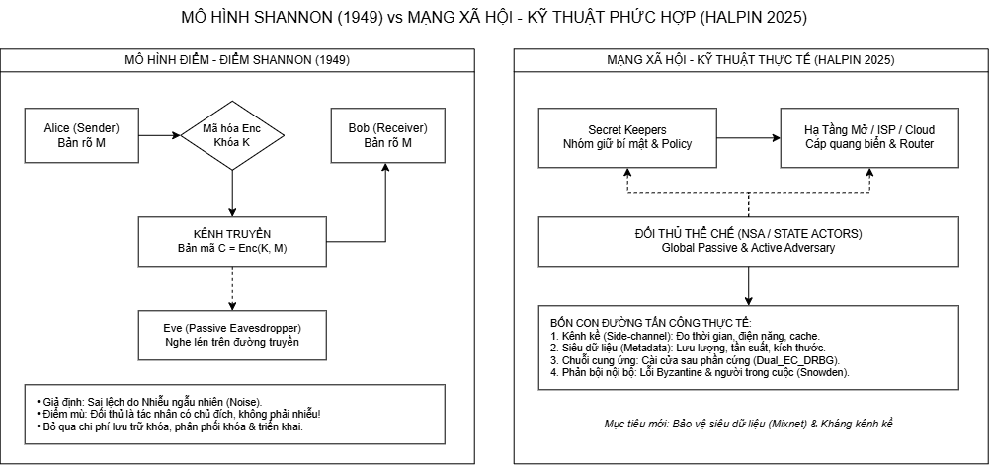
SƠ ĐỒ 2: ĐỐI SÁNH MÔ HÌNH TRUYỀN THÔNG ĐIỂM-ĐIỂM VÀ MẠNG XÃ HỘI-KỸ THUẬT
MÔ HÌNH TRUYỀN THÔNG CỦA SHANNON VÀ MẠNG THỰC TẾ
Khoảng cách giữa mô hình điểm-điểm đóng kín của Shannon và mạng phức hợp không đồng nhất
Sơ đồ tổng hợp dựa trên Shannon (1949) và Harry Halpin (2025), Journal of Cybersecurity, tr. 3–5.

Slide 6
SECTION 4 — HÌNH THỨC HÓA ĐỐI THỦ (TRANG 5–8)
BA MÔ HÌNH ĐỐI THỦ HÌNH THỨC TRONG MẬT MÃ HIỆN ĐẠI
Tiến trình toán học hóa kẻ thù: Độ phức tạp tính toán đa thức, Logic kênh truyền và Tiên tri ngẫu nhiên
1. Mô Hình PPT Adversary
GOLDWASSER-MICALI (1984)
• Khái niệm: Đối thủ là thuật toán Turing xác suất chạy trong thời gian đa thức (Probabilistic Polynomial-Time).
• Security Games: Định nghĩa an toàn thông qua các trò chơi thách đấu. Lợi thế Adv(A) phải là hàm không đáng kể (negligible).
• Quy dẫn toán học: Chứng minh an toàn bằng cách quy dẫn: bẻ gãy hệ mật tương đương giải bài toán khó (phân tích thừa số nguyên, logarit rời rạc).
2. Mô Hình Đối Thủ Mạng Logic
DOLEV-YAO (1983)
• Khái niệm: Đối thủ kiểm soát toàn bộ kênh truyền mạng: có quyền đọc, chặn, sửa đổi, xóa, tráo đổi và phát lại gói tin.
• Hộp đen mật mã: Mô hình Dolev-Yao xem mật mã như các hàm đại số hoàn hảo (Perfect Black-box). Kẻ thù không thể giải mã nếu không có khóa.
• Ứng dụng: Kiểm chứng hình thức các giao thức mạng phức tạp thông qua các công cụ logic tự động.
3. Mô Hình Tiên Tri Ngẫu Nhiên
BELLARE-ROGAWAY (1993)
• Khái niệm: Giả định hàm băm thực tế hoạt động như một hàm ngẫu nhiên lý tưởng (Random Oracle Model - ROM) trả về chuỗi ngẫu nhiên đồng đều.
• Vai trò thực tế: Cho phép xây dựng các hệ mật khóa công khai và chữ ký số hiệu năng cao có chứng minh an toàn.
• Giới hạn triết học: Trong thế giới thực, không có hàm băm cụ thể nào (kể cả SHA-256) có thể tương đương toán học với một Random Oracle thực sự.
Trích dẫn: Goldwasser-Micali (1984); Dolev-Yao (1983); Bellare-Rogaway (1993); Halpin (2025), tr. 5–8.

Slide 7
SECTION 5 — GIỚI HẠN TRỪU TƯỢNG HÓA (TRANG 8–10)
GIỚI HẠN CỦA SỰ HÌNH THỨC HÓA TRONG MẬT MÃ HỌC
Khoảng cách giữa các giả định toán học lý tưởng và thế giới vật lý thực tế
BƯỚC 1: GIẢ ĐỊNH TOÁN HỌC HÌNH THỨC
Hộp đen mật mã lý tưởng, thời gian thực thi là vô hình, độ dài bản mã công khai không rò rỉ nội dung, kênh truyền điểm-điểm độc lập.
BƯỚC 2: CÁC YẾU TỐ VẬT LÝ BỊ TRỪU TƯỢNG HÓA LƯỢC BỎ
Thời gian vi xử lý CPU, dao động điện năng tiêu thụ, phát xạ điện từ, kiến trúc bộ nhớ đệm (Cache), lỗi lập trình phần mềm.
BƯỚC 3: CON ĐƯỜNG KHAI THÁC CỦA ĐỐI THỦ THẾ GIỚI THỰC
Tấn công kênh kề (Timing Attack - Kocher 1996), phân tích độ dài và lưu lượng siêu dữ liệu (Traffic Analysis), khai thác lỗi cài đặt phần mềm và quản lý (Anderson 2001).
BƯỚC 4: BÀI HỌC THỰC TIỄN TỪ HARRY HALPIN
Cái giá của sự trừu tượng hóa là làm cho mật mã học mù quáng trước chính những năng lực thực tế của đối thủ nằm ngoài mô hình lý thuyết.
Sơ đồ tổng hợp dựa trên Kocher (1996) và Halpin (2025), Section 5, tr. 8–10.

Slide 8
SECTION 6 — TIẾT LỘ CỦA SNOWDEN (TRANG 10–12)
SNOWDEN VÀ ĐỐI THỦ THỂ CHẾ (THE REAL ADVERSARY)
Khủng hoảng mô hình an ninh trước đối thủ giám sát hàng loạt quy mô quốc gia
1. Khủng Hoảng Thực Tiễn
TIẾT LỘ SNOWDEN (2013)
• Sự kiện bước ngoặt: Các tài liệu Edward Snowden tiết lộ về NSA đã kéo mật mã học vào một cuộc khủng hoảng thực tiễn sâu sắc.
• Không phá toán học: NSA không cần giải các bài toán toán học khó của RSA hay AES mà tấn công trực tiếp vào toàn bộ hệ sinh thái xung quanh.
• Mô hình thực tế: Đối thủ bị động toàn cầu (Global Passive Adversary) và tấn công can thiệp vào đường truyền là mối đe dọa hoàn toàn có thật.
2. Năng Lực Đối Thủ Thể Chế
VƯỢT NGOÀI HÌNH THỨC
• Giám sát Siêu dữ liệu: NSA tập trung khai thác Metadata (ai liên lạc với ai, thời gian, kích thước) để dựng lại mạng xã hội mà không cần bẻ khóa bản mã.
• Tấn công Chuỗi cung ứng: Chèn cửa sau vào phần cứng, làm suy yếu chuẩn mật mã quốc tế (tiêu chuẩn NIST Dual_EC_DRBG bị cài cửa sau ngầm).
• Áp lực Thể chế: Cưỡng chế pháp lý các tập đoàn công nghệ lớn bàn giao khóa bí mật và quyền truy cập dữ liệu máy chủ.
3. Tính Tương Đối Của Kẻ Thù
GÓC NHÌN BẢO MẬT
• Khái niệm tương đối: Khái niệm 'Kẻ thù' mang tính vị thế: Đối với người dân, NSA là đối thủ giám sát; nhưng đối với NSA, Snowden lại là đối thủ làm rò rỉ bí mật.
• Dân chủ hóa mật mã: Mật mã khóa công khai từng giúp cá nhân tự vệ, nhưng công cụ gián điệp của NSA nay đã lan rộng sang tội phạm mạng và các nhóm phi nhà nước.
• Hệ quả khoa học: Mật mã học buộc phải từ bỏ giả định kênh truyền sạch để nghiên cứu phòng chống cửa sau (Cliptography).
Trích dẫn: Harry Halpin (2025), Section 6: Snowden and the real adversary, tr. 10–12.

Slide 9
SECTION 7 — KẾT LUẬN & CHƯƠNG TRÌNH NGHIÊN CỨU (TRANG 12–14)
CHƯƠNG TRÌNH NGHIÊN CỨU TƯƠNG LAI: BỐN CÂU HỎI MỞ
Đề xuất hòa giải giữa trừu tượng hóa toán học và dữ liệu thực nghiệm thế giới thực
Câu hỏi 1: Mạng Xã Hội Động của Truyền Thông Bí Mật
"Can we study dynamic social networks of secret communication modeled on the empirical behavior of secret keepers?"
Nghiên cứu tổ chức thông tin dưới dạng mạng xã hội động giữa những người giữ bí mật. Kiểm tra xem các bất biến chính sách bảo vệ bí mật có được duy trì qua các biến động cấu trúc mạng và các sự cố Byzantine hay không.
Câu hỏi 2: Mô Hình Hóa Năng Lực và Liên Minh Đối Thủ Bằng Thống Kê
"By incorporating statistics, can new models of the adversary take into account more accurate data about their capabilities?"
Sử dụng thống kê thực nghiệm và mô phỏng Monte Carlo để mô hình hóa chính xác hơn năng lực đối thủ; phân tích kinh tế chính trị của các liên minh giám sát (liên minh Five Eyes, Anonymous, quan hệ nhà nước - cá nhân).
Câu hỏi 3: Ứng Dụng Phương Pháp Liên Ngành & Hệ Thống Phức Hợp
"Can cryptography incorporate interdisciplinary methods and insights that can capture the complexity of secure communication?"
Áp dụng các công cụ từ lý thuyết hệ thống phức hợp, động lực học mạng và dịch tễ học để mô hình hóa sự lan truyền thông tin, nhận diện các điểm chuyển pha khi bị tấn công.
Câu hỏi 4: Triết Học Giúp Tái Cấu Trúc Các Giả Định Ngầm Định
"Will philosophy let us make explicit and then reformulate the hidden assumptions of cryptographic communication, and vice versa?"
Vận dụng triết học để chất vấn các giả định nền tảng của Shannon; xem xét ranh giới động giữa con người và môi trường kỹ thuật số theo Giả thuyết Tâm trí Mở rộng (Extended Mind Hypothesis).
Trích dẫn nguyên văn 4 câu hỏi nghiên cứu mở: Harry Halpin (2025), Section 7, tr. 12–14.

Slide 10
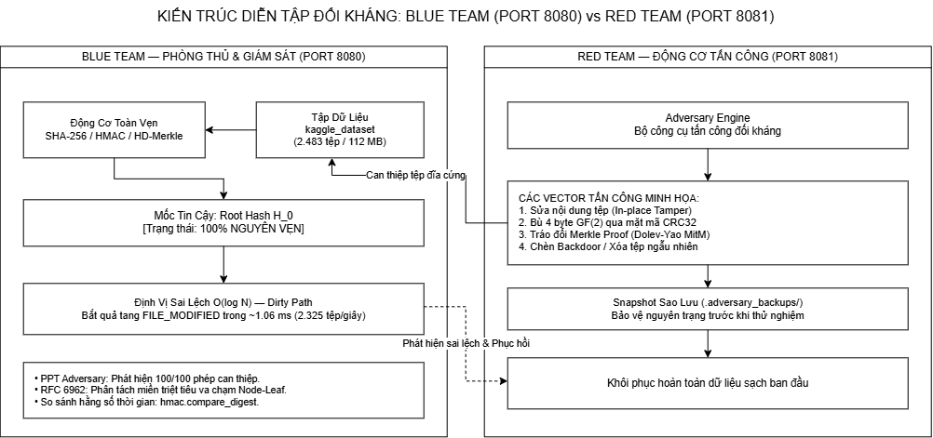
SƠ ĐỒ 4: KIẾN TRÚC DIỄN TẬP ĐỐI KHÁNG (PRE-DEMO ARCHITECTURE)
KIẾN TRÚC DIỄN TẬP ĐỐI KHÁNG: RED TEAM VS BLUE TEAM
Mô hình đối kháng 2 màn hình trên tập dữ liệu kaggle_dataset (2.485 tệp tin) kiểm chứng trực quan luận điểm bài báo
Mô hình hóa thực nghiệm độc lập: Bài báo Halpin là khảo luận triết học thuần túy (không có mã nguồn). Nhóm tự phát triển hệ thống kiểm tra toàn vẹn trên tập dữ liệu kaggle_dataset để kiểm chứng trực quan 3 luận điểm cốt lõi:
• (1) Nhiễu vs Kẻ thù (Mã CRC32 bị qua mặt trên GF(2) vs SHA-256 phi tuyến) | • (2) Phân tách miền nút lá RFC 6962 | • (3) Rò rỉ kênh kề thời gian (Kocher 1996).
Sơ đồ kiến trúc diễn tập đối kháng độc lập do sinh viên thiết kế minh họa các khái niệm an ninh.

Slide 11
DEMO

Slide 12
SECTION 7 — TỔNG KẾT TOÀN VĂN BÀI BÁO (HARRY HALPIN 2025)
TỔNG KẾT BÁO CÁO: ĐÓNG GÓP HỌC THUẬT & BÀI HỌC AN NINH
Bảng đối sánh giữa các giả định hình thức truyền thống và nhận thức luận của Harry Halpin
Trụ Cột Khảo Cứu | Mô Hình Toán Hình Thức (Shannon & Hộp Đen) | Phê Phán Nhận Thức Luận (Harry Halpin 2025) | Bài Học & Định Hướng An Ninh Thực Tế
1. Bản chất thông tin & Bí mật an toàn (Sec 1–2) | Thông tin là xác suất thống kê; giả định kênh chỉ có nhiễu ngẫu nhiên. | Thông tin có ngữ nghĩa khách quan (Dretske); đối thủ là tác nhân có chủ đích. | Mã tuyến tính (CRC32) chỉ bắt nhiễu; an ninh đối kháng cần hàm băm phi tuyến (SHA-256).
2. Giới hạn của sự hình thức hóa (Sec 5) | Coi mật mã là hộp đen toán học lý tưởng; coi thời gian thực thi là vô hình. | Điểm mù vật lý: bỏ qua thời gian CPU, năng lượng, kiến trúc bộ nhớ cache. | Phòng thủ đa tầng; dùng hàm thời gian hằng số (hmac.compare_digest) chống rò rỉ thời gian phần mềm.
3. Đối thủ trong thế giới thực (Sec 6) | Đối thủ bị giới hạn toán học (PPT) hoặc tấn công kênh truyền sạch (Dolev-Yao). | Đối thủ thể chế (NSA): khai thác siêu dữ liệu, cài cửa sau chuẩn NIST (Dual_EC). | Nghiên cứu mật mã chống cửa sau (Cliptography) và phân tách miền (RFC 6962).
4. Chương trình nghiên cứu tương lai (Sec 7) | Mật mã học chỉ là phân nhánh của toán học rời rạc và lý thuyết tính toán. | 4 câu hỏi mở: dùng thống kê lượng hóa đối thủ, mô hình hóa mạng xã hội động. | Kết hợp toán học, triết học nhận thức và dữ liệu thực nghiệm thành khoa học an ninh.
Tài liệu tham khảo chính: Halpin (2025), Shannon (1949), Goldwasser-Micali (1984), Dolev-Yao (1983), Kocher (1996), RFC 6962.

Slide 13
Trường Đại học Tài nguyên và Môi trường TP. Hồ Chí Minh
Khoa Công nghệ thông tin
CẢM ƠN THẦY VÀ CÁC BẠN
ĐÃ LẮNG NGHE!
Q & A
Xin đón nhận các câu hỏi và ý kiến đóng góp của Thầy và Hội đồng
DT005 • SHA-256 • HMAC • MERKLE

